Slide 1
Europa: sistemi sanitari a confronto

Slide 2
Europa: sistemi sanitari a confronto
Referenti del progetto:
Prof. Roberto Leone, Presidente Vicario CdL in Medicina e Chirurgia
Prof. Albino Poli, docente di Sanità Pubblica – Igiene -
Tutor (Scuola di Specializzazione in Igiene e Medicina Preventiva):
Dr.ssa Chiara Battistella
Dr. Roberto Benoni
Dr.ssa Irene Campagna
Dr. Stefano Vanin
In collaborazione con il:
Segretariato Italiano Studenti Medicina

Slide 3
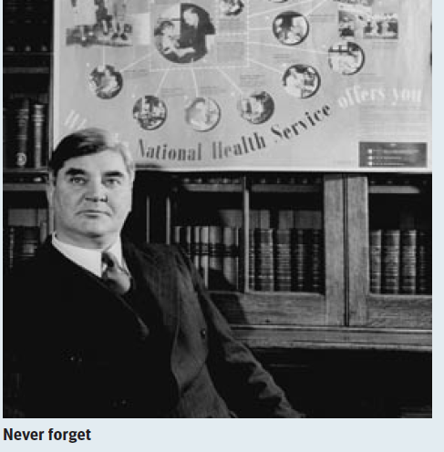
Il primo sistema sanitario nel mondo. Concepito in Inghilterra durante i bombardamenti nazisti su Londra
Britain’s National Health Service (NHS) came into existence on 5 July 1948. It was the first health system in any Western society to offer free medical care to the entire population.
Il sistema sanitario inglese (NHS) ha cominciato ad esistere il 5 luglio del 1948.
E’ stato il primo sistema sanitario del mondo ad offrire assistenza sanitaria gratuita a tutta la popolazione residente.
Aneurin Bevan (1897-1960)

Slide 4
Valori e concetti alla base di un sistema sanitario pubblico
Universale (per tutti)
Equo (uguale per tutti)
Onnicomprensivo (comprehensive): tutto ciò che è efficace (NON selettivo)
Gratuito (free)
Di alta qualità
Finanziato centralmente dalla fiscalità generale
che funziona secondo I bisogni espressi dai pazienti (riconosciuti dai medici)
non secondo le richieste dei pazienti

Slide 5
Europa: sistemi sanitari a confronto
Obiettivo del progetto
La finalità del progetto è quella di ipotizzare una possibile politica sanitaria condivisa, con norme e regolamenti comuni, all'interno dell'Unione Europea.
Principio ispiratore: garantire a tutta la popolazione l'accesso alle cure e ai servizi essenziali
Metodologia
Dopo un primo incontro di discussione generale su quali aspetti dei Sistemi Sanitari approfondire, gli studenti aderenti verranno suddivisi in sottogruppi ciascuno dei quali affronterà uno specifico argomento (o più di uno).
Punto di partenza l’analisi della realtà esistente nei diversi Paesi dell’UE, ma anche di Paesi non aderenti (es. UK, Norvegia). Oltre ad evidenziare differenze e punti comuni si dovrebbe avere la capacità di valutare la possibilità di una regolamentazioni unitaria che sappia tenere conto degli elementi di contesto e dell’economia dei diversi Paesi UE.

Slide 6
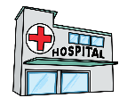
Europa: sistemi sanitari a confronto
Possibili argomenti da approfondire
Accesso ai farmaci e ai test diagnostici
Servizi per le persone con disabilità
Servizi per le donne in gravidanza
Diffusione dell'assistenza territoriale e di quella domiciliare
Norme per il ricovero e per la permanenza ospedaliera
Servizi assistenziali per gli anziani
Diffusione e accessibilità alle Strutture Residenziali Sanitarie
...

Slide 7
Europa: sistemi sanitari a confronto
Data prima riunione:
Lunedì 28 gennaio ore 17
Sede:
Aula D Istituti Biologici B.go Roma

